Slide 1
PODSUMOWANIE
PROFILAKTYCZNEGO PROGRAMU ZDROWOTNEGO

Slide 2


Profilaktyczny program zdrowotny​
ZOBACZ, JAK ZADBALIŚMY
O TWOICH​ MIESZKAŃCÓW

Slide 3
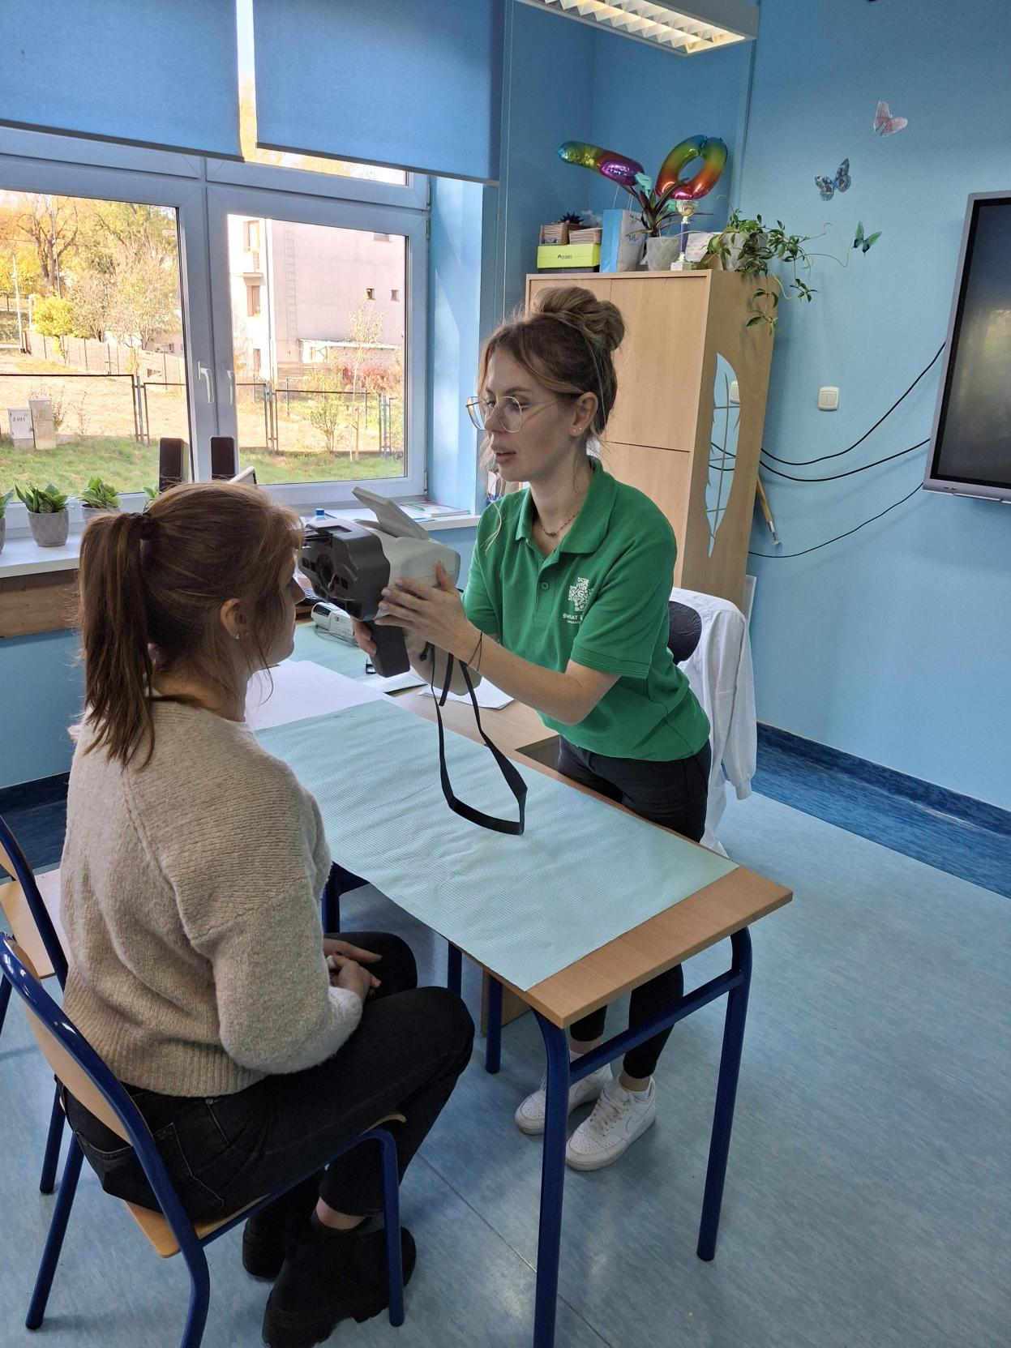

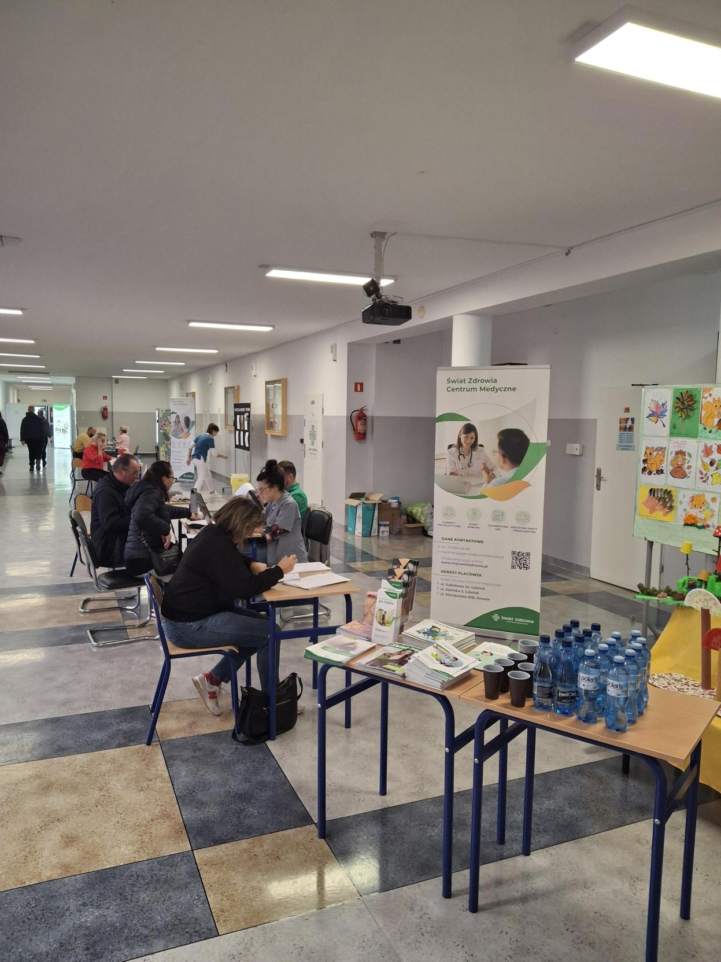
PODSUMOWANIE PROFILAKTYCZNEGO PROGRAMU ZDROWOTNEGO
Badanie glukozy z palca
Lipidogram z palca
Test HCV z palca
Dermatoskopia
Spirometria
Przesiewowe badanie wzroku
Pomiar ciśnienia
Nazwa klienta:
Gmina Władysławowo Urząd Miejski we Władysławowie
Data realizacji usług medycznych:
25.10.2025r. Władysławowo
Rodzaj realizowanych badań:
Badanie glukozy z palca
Lipidogram z palca
Test HCV z palca
Dermatoskopia
Spirometria
Przesiewowe badanie wzroku
Pomiar ciśnienia

Slide 4


STATYSTYCZNE DANE ZBIORCZE AKCJI PROFILAKTYCZNEJ Z DNIA 25.10.2025r
Akcja wyjazdowa
STATYSTYKI
Ilość pacjentów zarejestrowanych podczas akcji profilaktycznej | 333
Podział Pacjentów ze względu na rodzaj wykonywanych badań:
glukoza | 59 | 69
lipidogram | 50 | 67
HCV | 29 | 62
dermatoskopia | 35
spirometria | 32
Przesiewowe badanie wzroku | 41
Pomiar ciśnienia | 27

Slide 5
PODZIAŁ PACJENTÓW ZE WZGLĘDU NA PŁEĆ
Badanie | Ilość pacjentów | Kobiety | Mężczyźni | Udział % kobiet | Udział % mężczyzn
Glukoza | 69 | 42 | 27 | 61 | 39
Lipidogram | 67 | 38 | 29 | 57 | 43
HCV | 62 | 36 | 26 | 58 | 42
Dermatoskopia | 35 | 24 | 11 | 69 | 31
Spirometria | 32 | 18 | 14 | 56 | 44
Przesiewowe badanie wzroku | 41 | 23 | 18 | 56 | 44
Pomiar ciśnienia | 27 | 19 | 8 | 70 | 30

Slide 6
PODZIAŁ PACJENTÓW ZE WZGLĘDU NA WYNIKI BADANIA
Badanie | Ilość pacjentów | Wyniki w normie | Skierowani do dalszej diagnostyki | Udział nieprawidłowych %
Glukoza | 69 | 50 | 19 | 28
Lipidogram | 67 | 62 | 5 | 7
HCV | 62 | 61 | 1 | 2
Dermatoskopia | 35 | 23 | 12 | 34
Spirometria | 32 | 26 | 6 | 19
Przesiewowe badanie wzroku | 41 | 2 | 39 | 95
Pomiar ciśnienia | 27 | 20 | 7 | 26

Slide 7

WYBIERZ BADANIA DLA SWOICH PRACOWNIKÓW
Pomożemy Ci skonfigurować pakiet dla Twojej firmy i dostosujemy go do potrzeb zdrowotnych Twoich pracowników.
PAKIET 1
CHOROBY CYWILIZACYJNE
PAKIET 2
MOBILNE BADANIA USG
PAKIET 3
ZDROWA SKÓRA, WŁOSY, PAZNOKCIE
PAKIET 4
SERCE
PAKIET 5
ZDROWY PRACOWNIK
PAKIET 6
ZDROWA WĄTROBA
PAKIET 7
BADANIA KRWI
BADANIA SKROJONE NA MIARĘ POTRZEB!
Sprawdź naszą bogatą ofertę badań profilaktycznych, z których pomożemy Ci wybrać te najważniejsze dla Twoich
pracowników. Dopasujemy zakres badań do potrzeb Twojej organizacji.
NIE TYLKO BADANIA, ALE TEŻ MEDYCYNA PRACY
Zapoznaj się z naszą ofertą medycyny pracy oraz pakietów medycznych, by kompleksowo zadbać o zdrowie pracowników na każdym etapie – od profilaktyki przez badania okresowe aż po leczenie.

Slide 8
Zapraszam do dalszej współpracy
Hanna Alkiewicz
tel. kom.: 669 491 989
hanna.alkiewicz@neuca.pl

